Slide 1
স্বাগতম

Slide 2
মোঃসাইফুল ইসলাম
বি. এস. সি বি. এড এম, এড
সহকারী শিক্ষক (গণিত)
গিধাউষাএইচ এ হাইস্কুল
গৌরিপুর ময়মনসিংহ
মোবাঃ০১৭১৮১৯৩৮৬৫
ই-মেইল-sflislm69@gmal.com
পরিচিতি

Slide 3
শ্রেণিঃনবম/দশম বিষয়ঃগণিত অধ্যায়ঃপ্রথম মোট ছাত্রছাত্রীঃ৮০জন সময়ঃ ৫0 মিনিট
পাঠ পরিচিতি

Slide 4
শিখনফল
এ পাঠ শেষে শিক্ষার্থীরা………..
১.বাস্তব সংখ্যার শ্রেণিবিন্যাস করতে পরবে।
২.বাস্তব সংখ্যাকে দশমিকে প্রকাশ করে আসন্ন মান নির্ণয় করতে পারবে।
৩. বাস্তব সংখ্যা সম্পর্কিত সমস্যা সমাধান করতে পারবে।

Slide 5
বাস্তবসংখ্যা
-7
5
√2
5 ∕2
0

Slide 6
বাস্তব সংখ্যা(R)
মূলদ সংখ্যা(Q)
পূর্ণ সংখ্যা(Z)
অমূলদ সংখ্যা
(Q)
√2,π,√10
ভগ্নাংশ
1/4,3/2
ধনাত্নক পূর্নসংখ্যা
1,2,3,4
ঋনাত্নক পূর্ণসংখ্যা
-2,-3,-4,-5
শূন্য(0)
স্বাভাবিক সংখ্যা(N)
1,2,3,4….

Slide 7
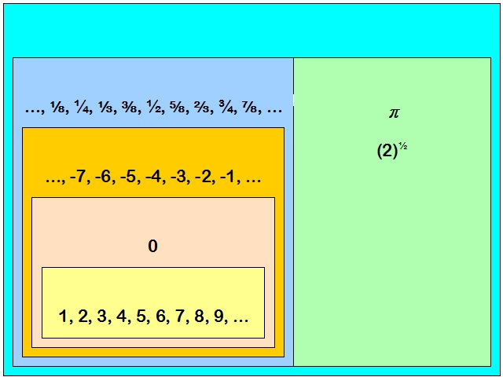
বাস্তব সংখ্যা(R)
মূলদ সংখ্যা(Q)
অমূলদ সংখ্যা
পূর্ণ সংখ্যা(Z)
স্বাভাবিক সংখ্যা (N)

Slide 8
একক কাজ
নিচের ছকটিতে বাস্তব সংখ্যার শ্রেণিবিন্যাস কর
বাস্তব সংখ্যা
মূলদ
অমূলদ
ভগ্নাংশ
পূর্ণসংখ্যা
ঋনাত্নক
পূর্ণসংখ্যা
শূন্য
ধনাত্নক
পূর্ণসংখ্যা

Slide 9
জোড়ায় কাজ
100 ⁄ 3 কে দশমিক ভগ্নাংশে প্রকাশ কর।

Slide 10
লক্ষ্য কর
23 ⁄ 6=6)23(3.833
18
50
48
20
18
20
18
.
উত্তরঃ3.83

Slide 11
√3 এবং 4 এর মধ্যে দুইটি অমূলদ সংখ্যা নির্ণয়।
এখানে, √3 =1.7320508………
মনে করি, a=2.030033000333
এবং b=2.505500555
স্পষ্টতঃ a ও b উভয়ই বাস্তব সংখ্যা এবং √3অপেক্ষা বড় ও 4 অপেক্ষা ছোট।
অর্থাৎ √3‹2.030033000333…………‹4
এবং √3‹2.505500555……………..‹4
সুতরাং a ও b দুইটি নির্নেয় অমুলদ সংখ্যা।

Slide 12
দলীয় কাজ
√5 এবং 9 এর মধ্যে দুইটি অমূলদ সংখ্যা নির্ণয় কর।

Slide 13
মূল্যায়ন
ক. √3 ও 4 সংখ্যা দুটি কেমন সংখ্যা?
খ.10⁄ 3 কে দশমিক ভগ্নাংশে প্রকাশ কর।
গ. √3 ও 4 এর মধ্যে দুটি অমুলদ সংখ্যা নির্ণয় কর।

Slide 14
বাড়ির কাজ
প্রমান কর যে √3 একটি অমূলদ সংখ্যা।

Slide 15
ধন্যবাদ

